Slide 1
Análisis Coyuntura Legal Empresarial
Macarena Iturra J.
Andrea de la Vega S.

Slide 2
Introducción
Caso fortuito y fuerza mayor: ¿Qué dice nuestra legislación al respecto? ¿Constituye el Covid-19 una hipótesis de caso fortuito o fuerza mayor?
Acto de Autoridad en el contexto de la actual crisis sanitaria. ¿Elemento indispensable para configurar un caso de fuerza mayor?
Revisemos la situación de los arrendatarios de locales comerciales y de los proveedores de bienes y servicios.

Slide 3
Ley de Arrendamiento

Slide 4
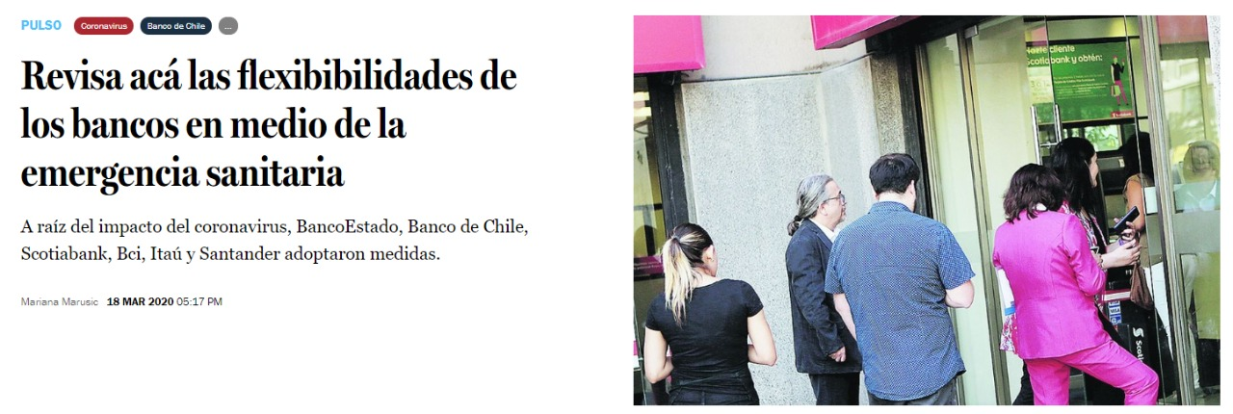
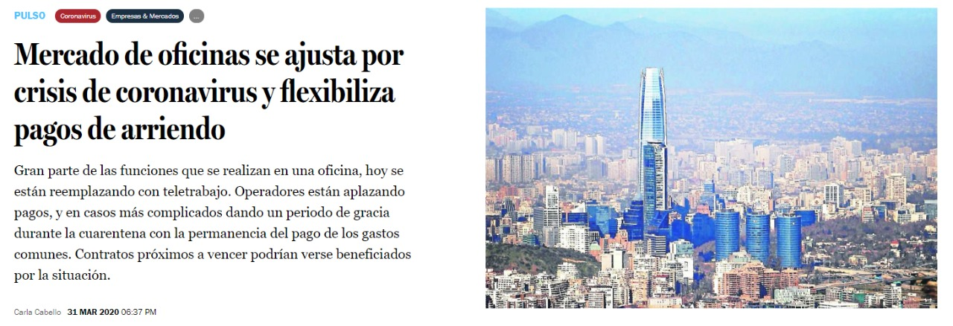
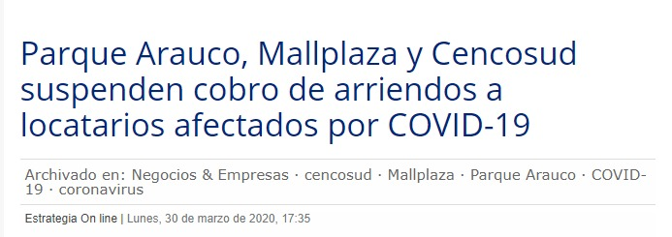

Slide 5
En general, sabemos que la emergencia sanitaria ha tenido y seguirá teniendo una repercusión importante en nuestras relaciones contractuales.
Para el caso que nos convoca, ¿cómo la actual emergencia sanitaria repercutirá en el cumplimiento de las obligaciones de los arrendatarios?
Para ello, en primer lugar, analicemos los aspectos legales del contrato de arrendamiento: el uso y goce de la cosa a cambio del pago del precio (renta).
Es posible pensar en un escenario en que sea el propio arrendador quien asuma el riesgo de no pago. Por ejemplo:
Arrendadores que son dueños de los inmuebles donde se explota una actividad comercial.
Arrendadores que cuenten con créditos hipotecarios (actualmente los bancos están otorgando un beneficio de aplazamiento de los pagos por 6 meses).
¿Y el pago de los gastos comunes? ¿rebaja? ¿no pago?

Slide 6
Iniciativas legales y del Ejecutivo
Ley N° 18.101 sobre arrendamiento de predios rústicos y urbanos no contempla el hipótesis de caso fortuito o fuerza mayor
Boletín N°13.367-07 Proyecto de ley que incorpora, en la Ley de Arrendamiento de Predios Urbanos, la fuerza mayor como excepción en caso de declaración de catástrofe:
Fecha de ingreso: 27 de marzo de 2020
Proyecto de Ley sin urgencia.
Actualmente en Primer Trámite Constitucional/Senado (Comisión de Constitución, Legislación, Justicia y Reglamento)

Slide 7
Artículo Único del Proyecto de Ley
“En el evento de que exista un acto o declaración de la autoridad competente que establezca medidas sanitarias o de seguridad interior para el control de la enfermedad denominada COVID-19, que impliquen la paralización de actividades en todo o parte del territorio del país y que impida o prohíba el ejercicio de la actividad para la cual un inmueble fue dado en arrendamiento, quienes tengan la calidad de arrendatario y demandado en los juicios iniciados conforme a las normas del Título III de la Ley 18.101 y del Título VI del Libro III del Código de Procedimiento Civil, podrán invocar la excepción de fuerza mayor, si son notificados hasta dentro de los 30 días posteriores al alzamiento de la medida, conforme a las siguientes reglas (...)”

Slide 8
Plan de Reprogramación de Arriendos del Ministerio de Bienes Nacionales
Disponible en http://www.bienesnacionales.cl/?p=37471
¿De qué se trata?
Reprogramación del pago de arriendos fiscales para las micro, pequeñas y medianas empresas (MIPYMEs) que arriendan inmuebles fiscales para desarrollar sus actividades económicas.
Beneficio regirá durante el periodo de excepción constitucional, en virtud del cual dichas empresas podrán posponer el pago de su renta hasta por 6 meses, el cual se reprogramará en cuotas hasta por un año.
MIPYMEs: empresas que vendan hasta 100.000 UF al año ($2.800 millones), criterio utilizado en base a la definición de micro, pequeña y mediana empresa utilizada por el Ministerio de Economía.

Slide 9
Relaciones de Consumo Durante la Crisis Sanitaria

Slide 10
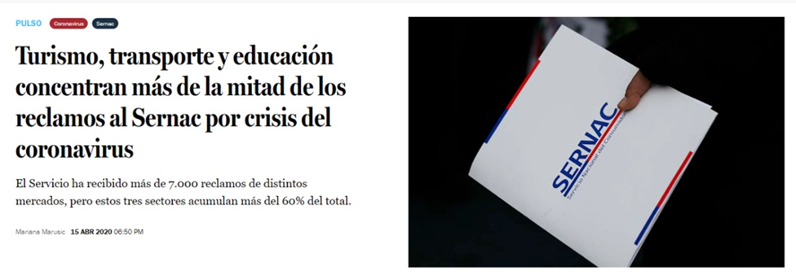
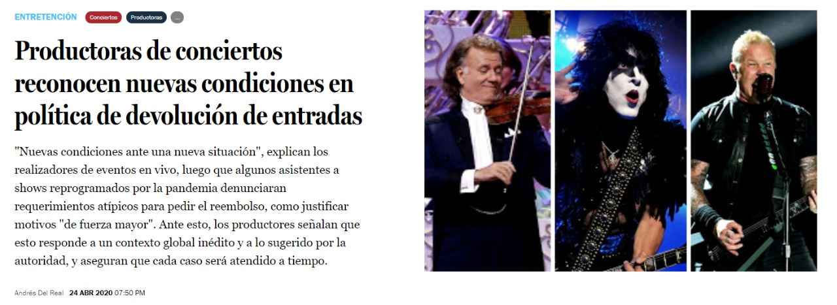
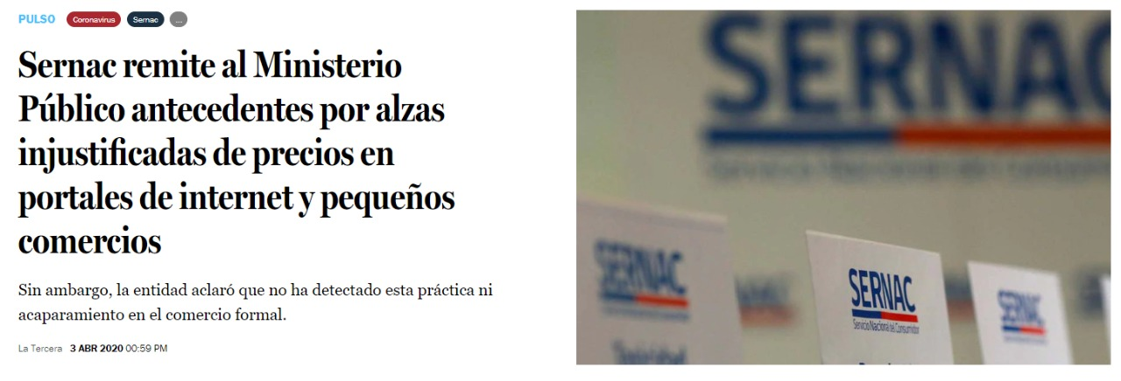
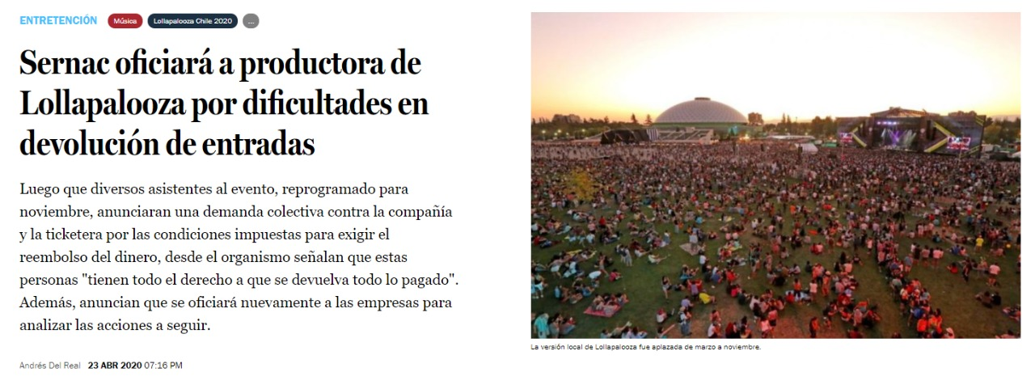

Slide 11
Rol del SERNAC
A fin de cautelar los derechos de los consumidores pero con una mirada realista a las actuales condiciones y limitaciones en la circulación de personas y bienes, el SERNAC ha dictado una serie de Circulares Interpretativas de la Ley N° 19.496:
Circular N°326 sobre contratación a distancia durante la pandemia provocada por del Covid-19
Circular N°340 sobre suspensión de plazos de las garantías legales, voluntarias y de satisfacción durante la crisis sanitaria derivada del Covid-19
Circular N°360 sobre buenas prácticas de los proveedores frente a la pandemia provocada por el Coronavirus (Covid-19)
Circular N°371 sobre resguardo de la salud de los consumidores y de medidas alternativas de cumplimiento, suspensión y extinción de las prestaciones, frente a la pandemia provocada por Coronavirus (Covid-19)

Slide 12
Circulares Interpretivas del Sernac
Circular N°326 sobre contratación a distancia durante la pandemia provocada por del Covid-19 (6 de abril):
Salvaguardar la formación del consentimiento informado de los consumidores en un contexto en que dicha información se proveerá de forma digital: el proveedor debe garantizar que el consumidor tenga acceso claro, comprensible e inequívoco de las condiciones generales de la respectiva contratación; debiendo desplegar los sistemas de seguridad acorde al servicio ofrecido.
Circular N°360 sobre buenas prácticas de los proveedores frente a la pandemia provocada por el Coronavirus (Covid-19) (20 de abril):
Sernac entrega las siguientes recomendaciones para todo tipo de proveedor de bienes y servicios, a fin de resguardar la integridad física de los consumidores: i) uso y reforzamiento de canales digitales; ii) preferencia por los trámites digitales, ante las gestiones presenciales; iii) horario de atención flexible y exclusivo; iv) medidas de higiene y distribución de espacios v) relacionamiento con consumidores en establecimientos comerciales.

Slide 13
Circular N°340 sobre suspensión de plazos de las garantías legales, voluntarias y satisfacción durante la crisis sanitaria derivada del Covid-19 (9 de abril):
Las medidas dictadas por la autoridad han impactado la forma de cumplimiento de los contratos: interpretación del Sernac sobre el tiempo de ejercicio de los derechos de los consumidores: suspensión del plazo de prescripción de los derechos de LPDC a partir del 18 de marzo y hasta que termine el estado de excepción constitucional.
Obligación de los proveedores de informar por todos los medios disponibles, la suspensión de los plazos de las garantías y los nuevos plazos para ejercer los derechos.
Circular N°371 sobre resguardo de los consumidores y medidas alternativas de cumplimiento, suspensión y extinción de las prestaciones frente a la pandemia provocada por el Coronavirus (23 de abril):
Pandemia y protección salud consumidores: admite cumplimiento por equivalencia de las obligaciones que surgen de los contratos para el proveedor. Casos extremos: suspensión/extinción de prestaciones (“evento irresistible de ejecutar”).
Mantener producción de suministros. Limitaciones solo para asegurar cadena de suministro permanente. Acaparamiento.
Obligaciones del proveedores según los tipos de mercado.

Slide 14
Proyecto de Ley Boletín N° 13.371-03
Modifica la ley N°19.496, que Establece normas sobre protección de los derechos de los consumidores, para que los acreedores pongan a disposición del deudor que lo requiera, un plan de refinanciamiento o postergación del pago de cuotas de sus créditos.
Fecha de ingreso: 23 de marzo de 2020
Proyecto de Ley sin urgencia.
Actualmente en Primer Trámite Constitucional/Cámara de Diputados (Comisión de Economía, Fomento; Micro, Pequeña y Mediana Empresa, Protección de los Consumidores y Turismo).

Slide 15
Artículo Único del Proyecto de Ley
"En caso de crisis sanitaria u otra calamidad que afecte gravemente la economía del país, el proveedor del crédito deberá poner a disposición del consumidor un plan de refinanciamiento o postergación en el pago de las cuotas, cuando así lo solicite el consumidor"

Slide 16
Conclusiones
Aun es prematuro adelantar cómo resolverá la jurisprudencia los casos en que se invoque la fuerza mayor como eximente de responsabilidad en materia de cumplimiento contractual en general, y por problemas en los pagos de arriendos en particular. Ni qué pasará con futuras demandas en conformidad a la Ley del Consumidor por incumplimientos contractuales.
Hasta hoy lo que conocemos, y que podría darnos algunas luces:
Dictamen de la CGR N°6854N20:
Obligación –en lo inmediato- para los órganos públicos de pagar a sus proveedores de servicios. ¿Se puede trasladar al área privada?
Concepto de fuerza mayor: “la decisión de la autoridad de cerrar temporalmente las dependencias institucionales en razón de la crisis sanitaria que ha conducido a la declaración del estado de excepción sanitaria que ha conducido a la declaración del estado de excepción constitucional de catástrofe, siendo, por ende, un hecho irresistible y ajeno a la voluntad del proveedor.”
Acto de Autoridad como elemento indispensable de la fuerza mayor. En casos en que el cierre de un local sea voluntario, ¿se aplicará hipótesis de fuerza mayor?

Slide 17
Muchas Gracias

